Slide 1

Pratica Laboratorial 03
Campeonato Futebol
Grupo 6
Ana Sofia
João Vale
Ricardo Pastor

Slide 2
Criar uma base de dados para a Campeonato Futebol, no qual é necessário registar:
a. Todos os jogadores e treinadores e as respetivas equipas a que estão associados;
b. Todos os jogos que ocorrem ao longo da temporada;
c. A cada jogador, deve ser associado uma posição de jogo;
d. Em cada jogador deve ficar guardado um histórico de equipas por onde passou;
e. Em todos os jogos devem ficar registadas as substituições;
f. Em todos os jogos devem ficar registado os golos e respetivos marcadores/assistentes.
Todos as entidades extras que considerem relevantes terão prezo extra na avaliação final.

Slide 3
Entidades
Treinador
Golo
Equipa
Nacionalidade
Estádio
Arbitro
Jogo
Jogador
Substituição
Posição de jogo

Slide 4
Relações e cardinalidade
N/N
Nacionalidade
Tem
Tem
Tem
Treinador
Jogador
Arbitro
Histórico
Tem
Equipa
Tem
Jogo

Slide 5
Relações e cardinalidade
1/N
Posição
Tem
Golo
Jogador
marca
Tem
Equipa
Tem
Jogo
Tem
Arbitro

Slide 6
Relações e cardinalidade
1/1
Substituição
Equipa
Tem
Tem
Jogador
Treinador

Slide 7
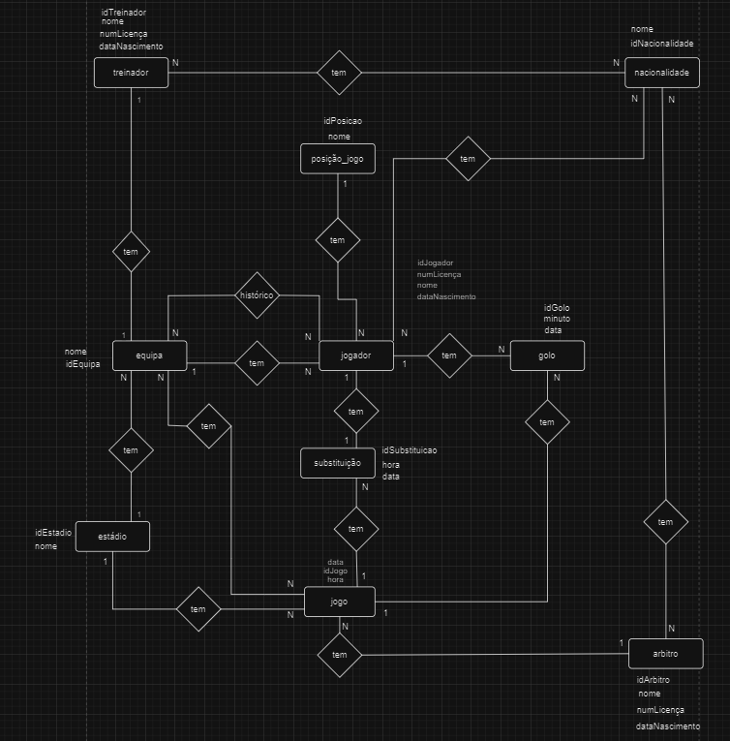
Diagrama Conceptual

Slide 8
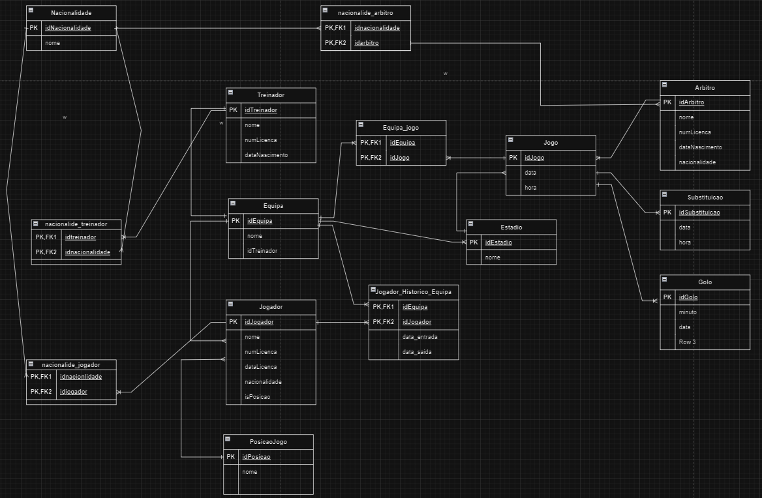

Diagrama Logico

